Slide 1

北京市第四次全国经济普查方案暨2018年统计年报和2019年定期 统计报表制度培训课件
房地产开发单位、项目管理
开发区统计局、调查队
2018年12月

Slide 2
1 新增项目管理
所需条件
——项目单位已纳入一套表联网直报房地产开发经营企业名录库中，企业和项目可以在同月申请入库
——是房地产开发项目。房地产开发企业开发的项目不一定都是房地产项目，是房地产项目才入房地产库，其他的入投资库（如市政道路升级改造，加装电梯）。房地产开发项目是指房地产开发企业按照城市建设规划要求，立项审批（备案）并取得《施工许可证》后，在依法取得土地使用权的土地上开发的楼盘或小区工程。包括住宅、办公楼、商业营业用房和其他房屋建筑物（如中小学教学用房、托儿所、幼儿园、图书馆、体育馆等）。
——项目实际已开工
所需材料
①项目主要建设内容和②项目现场照片，必须上报；③项目立项审批、核准或备案文件，如果没有，可以用⑥项目的整体设计文件代替；④项目建设工程施工许可证、⑤与施工单位签订的施工合同至少有一项；⑦国有土地使用权证（或合同）、⑧建设用地规划许可证至少有一项。

Slide 3
2 结转退出项目
退出项目以2018年1-12月一套表平台房地产开发项目库为基础，认定条件： 已经完成开发和销售全过程的项目。筛选条件为“计划总投资≤自开始建设累计完成投资，并且待售面积≤项目规划面积的2%”。

Slide 4
3 常见问题
项目如何立项
项目划分原则上以《国有土地使用证》为准，项目分期开发的，每一期工程作为一个项目填报；
对于联建项目（两个或两个以上企业联合开发的项目），由获得土地使用权（或主要出资）的企业上报；
保障房（包括共有产权房）项目与普通商品房单独上报。
从单位角度看，一个单位在一个地块开发了一个项目，但是发改对该地块是划分为A、B两个项目批复的，则需要单独立项，单独核算计划总投资。

Slide 5
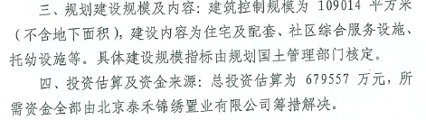

4 常见问题
计划总投资
企业上报和利时新增项目的计划总投资与立项批复、实际报一套表平台的数据需保持一致，请仔细核查。

Slide 6
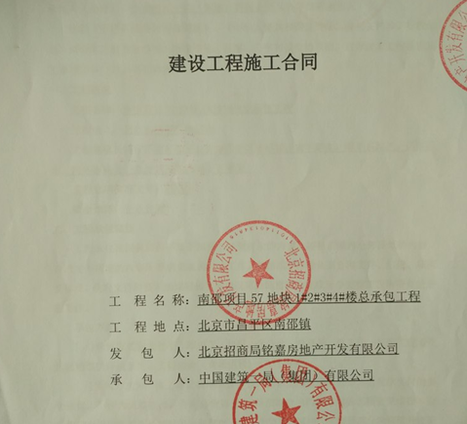
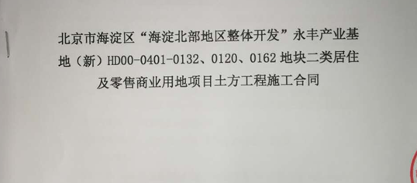
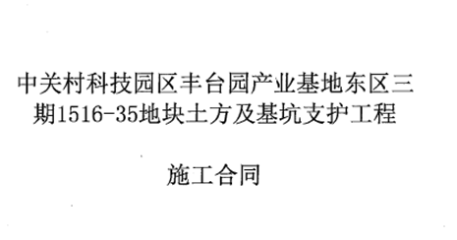
项目管理
5 常见问题
项目施工合同要求总包合同
开工照片把关要严，不能企业提供什么样的，就直接发市局，而要有所甄别。

Slide 7
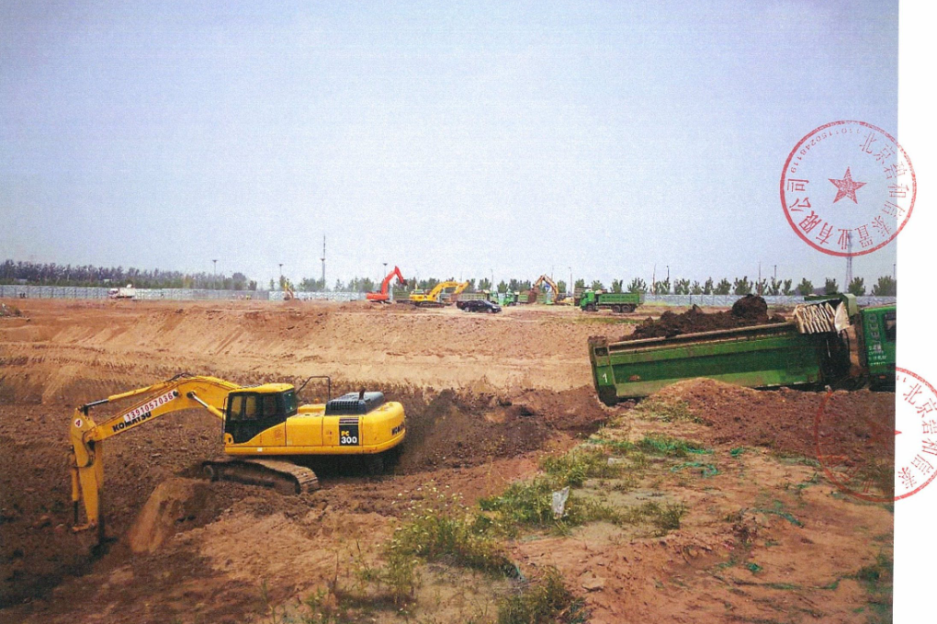
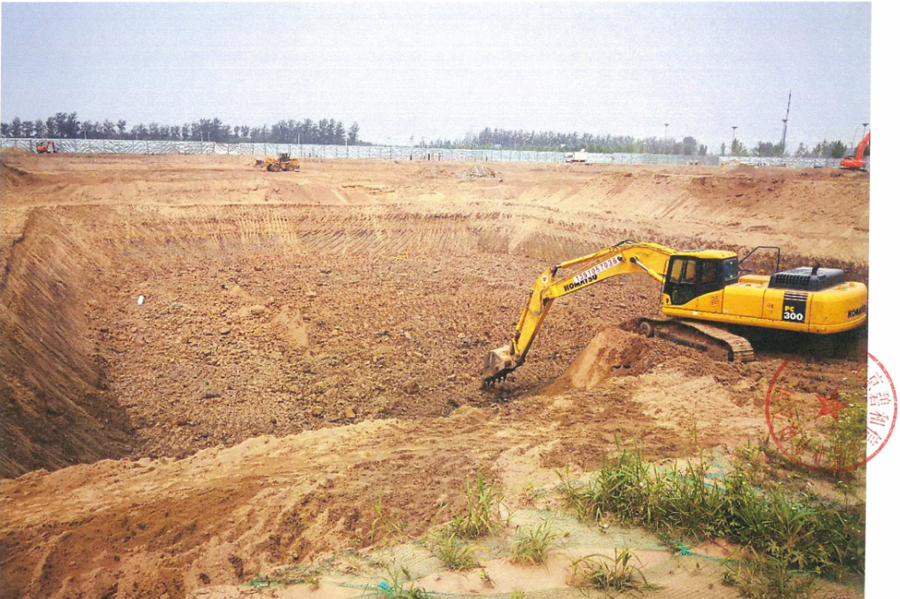
不算开工

Slide 8
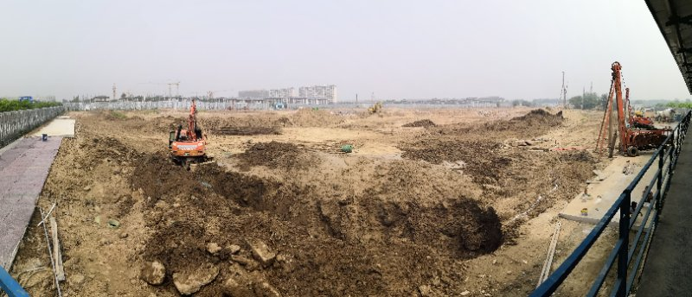
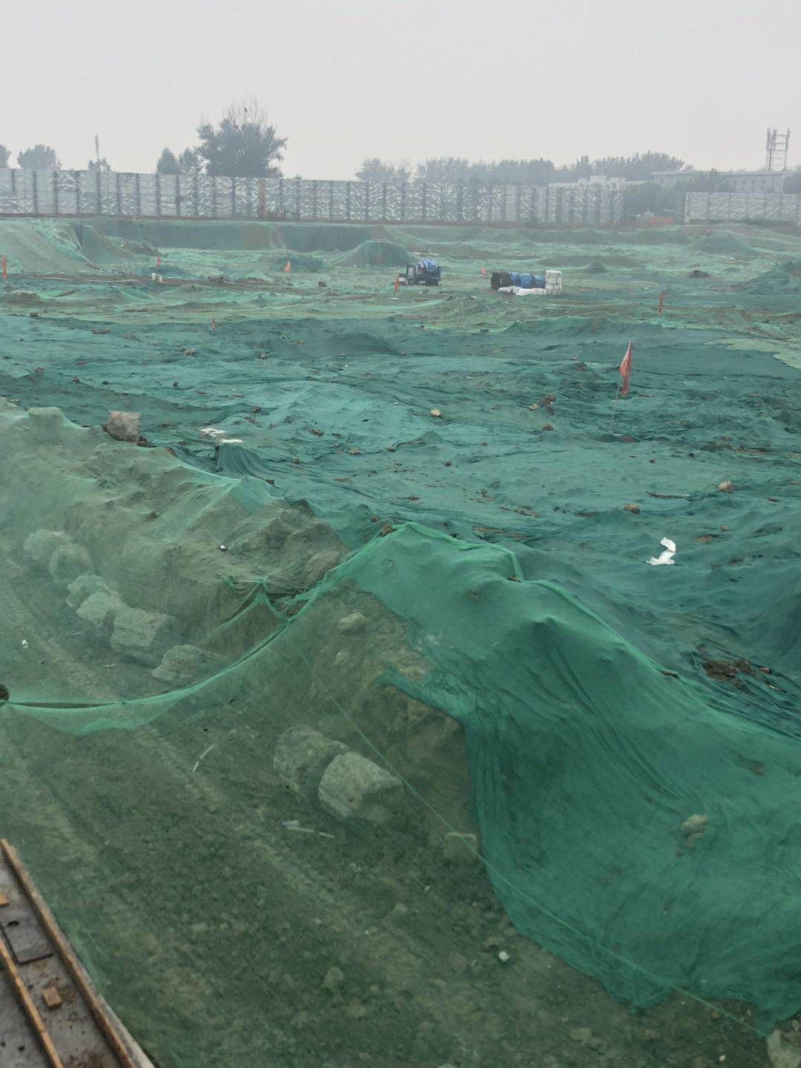
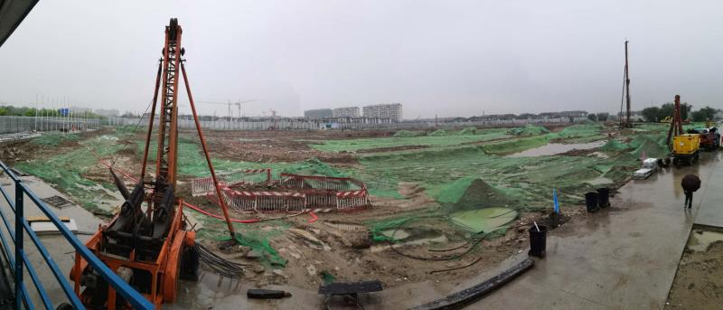
不算开工

Slide 9
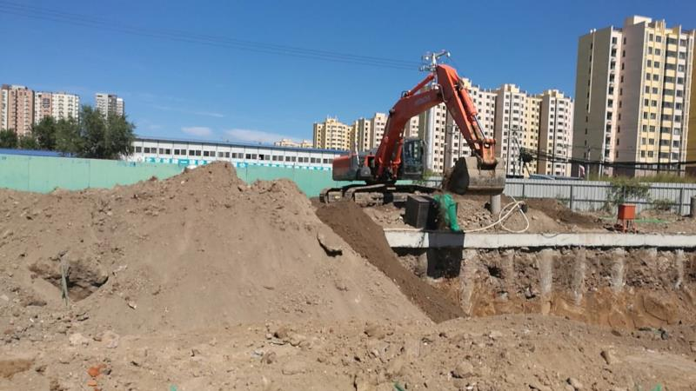
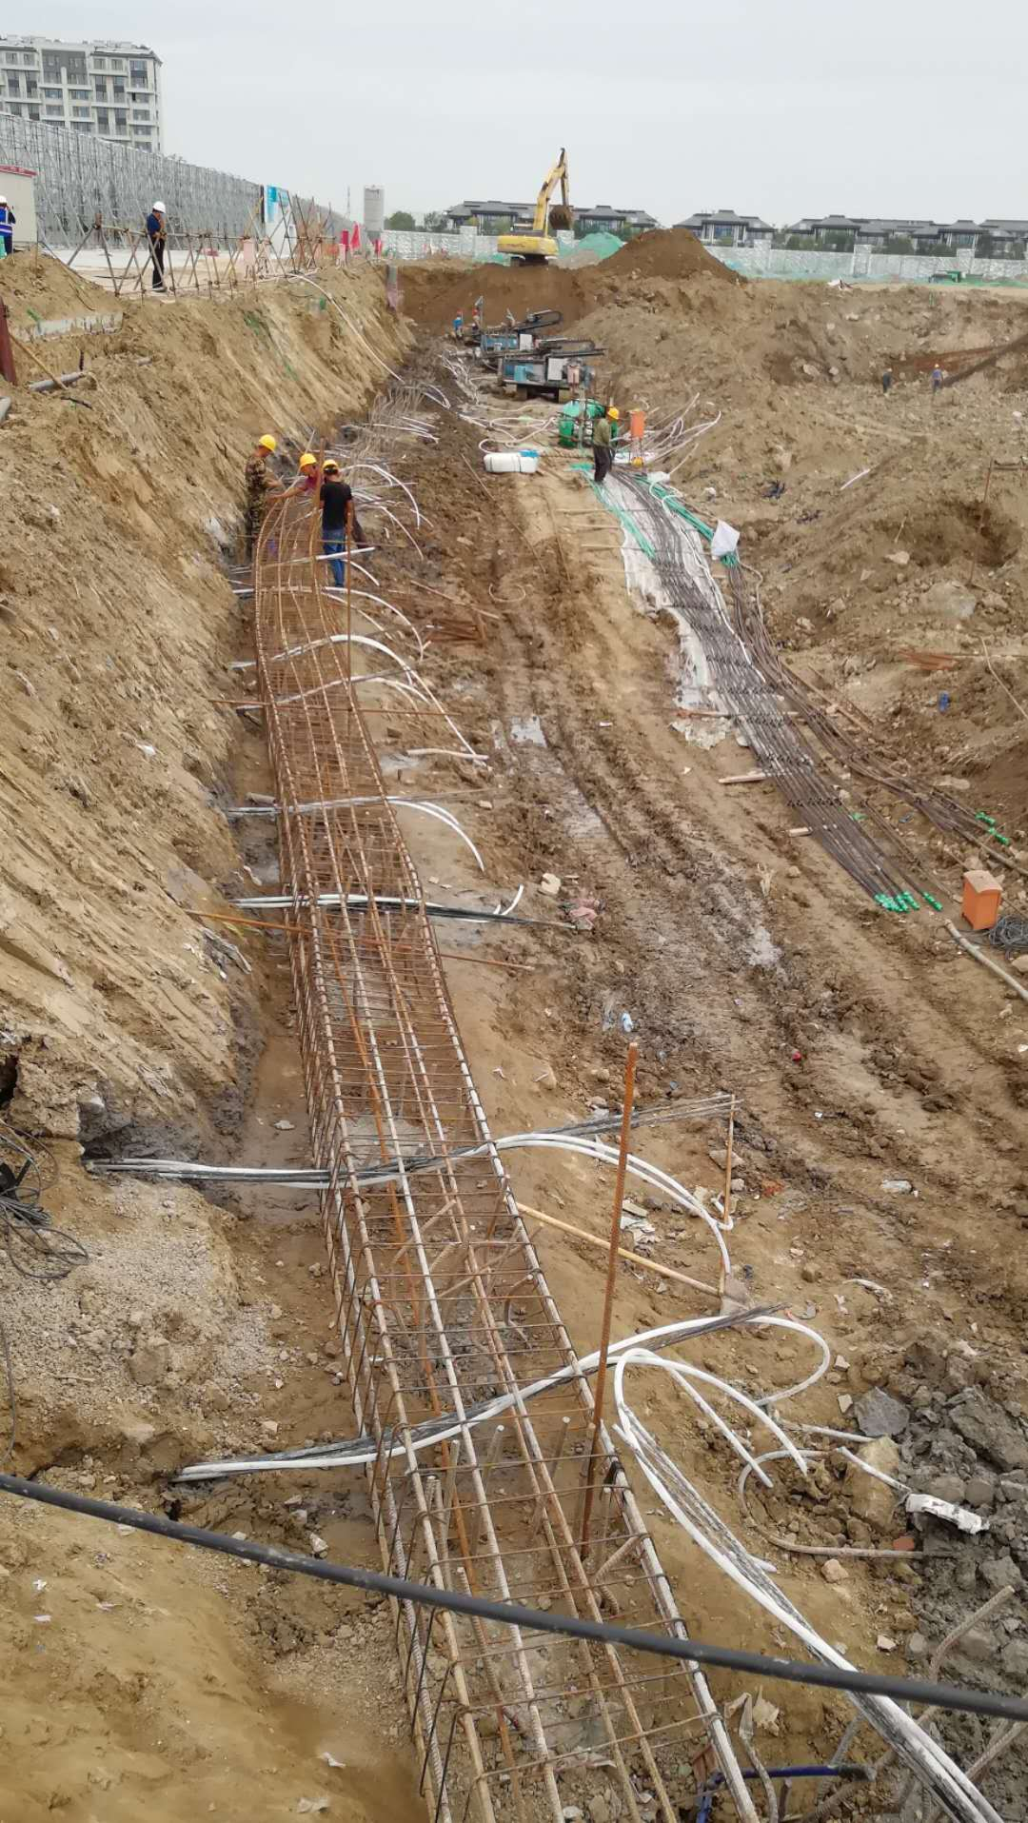
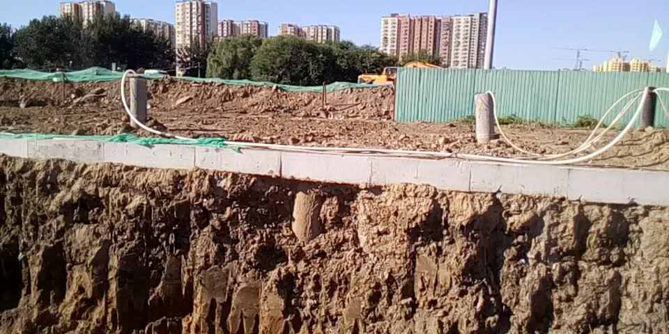
较为符合的照片

Slide 10
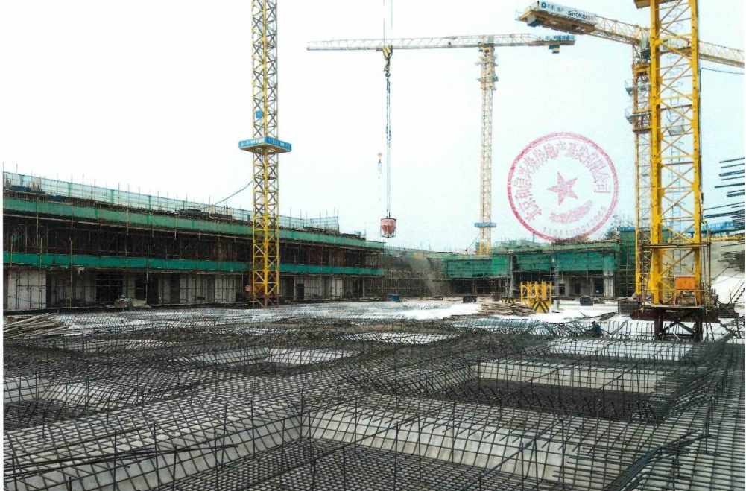
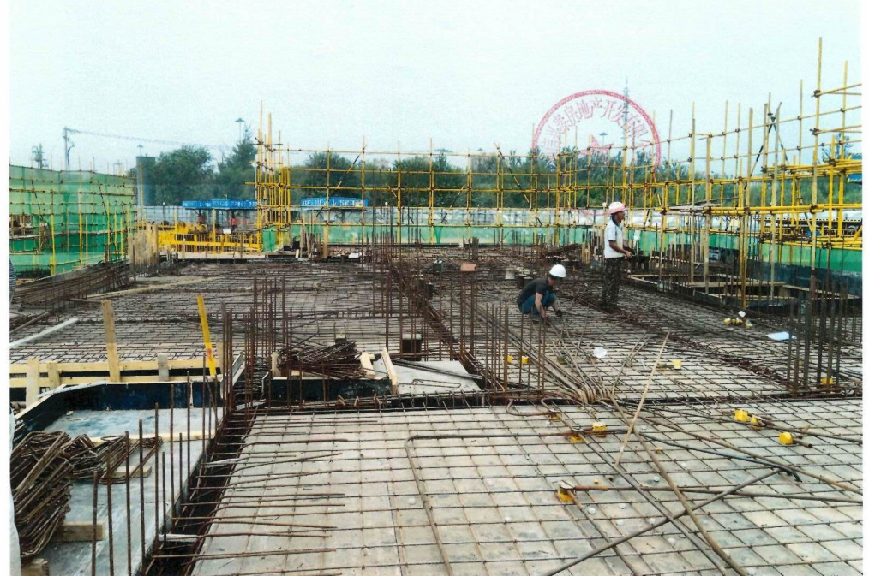
标准的

Slide 11
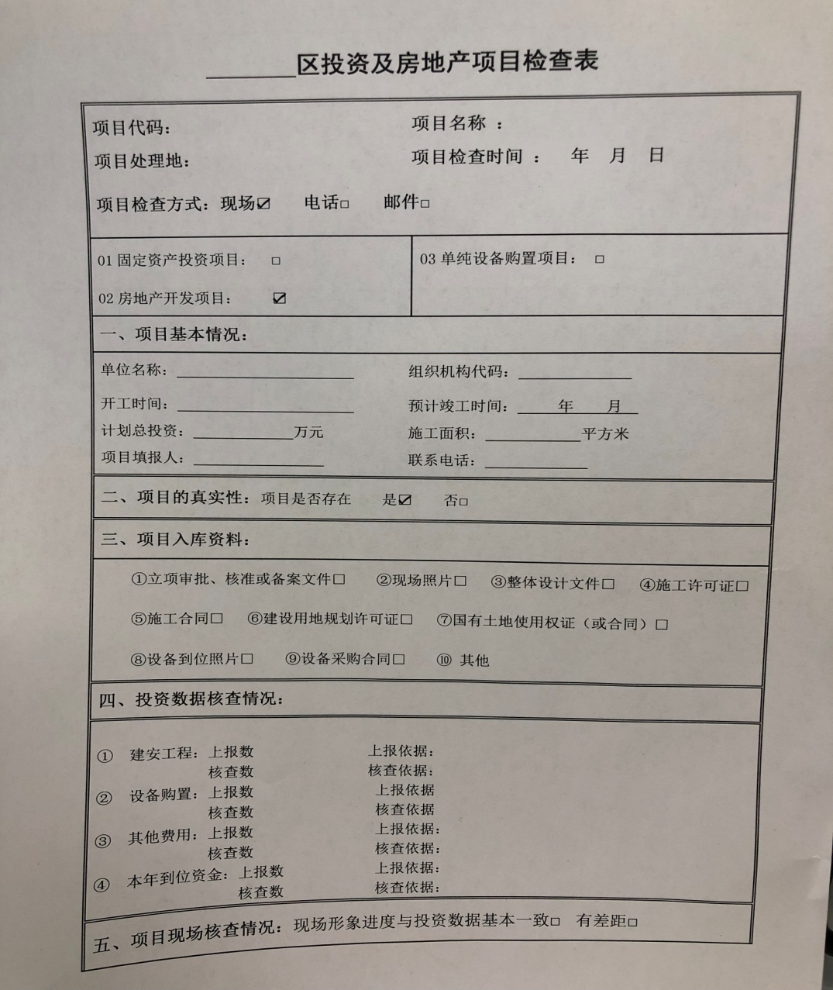
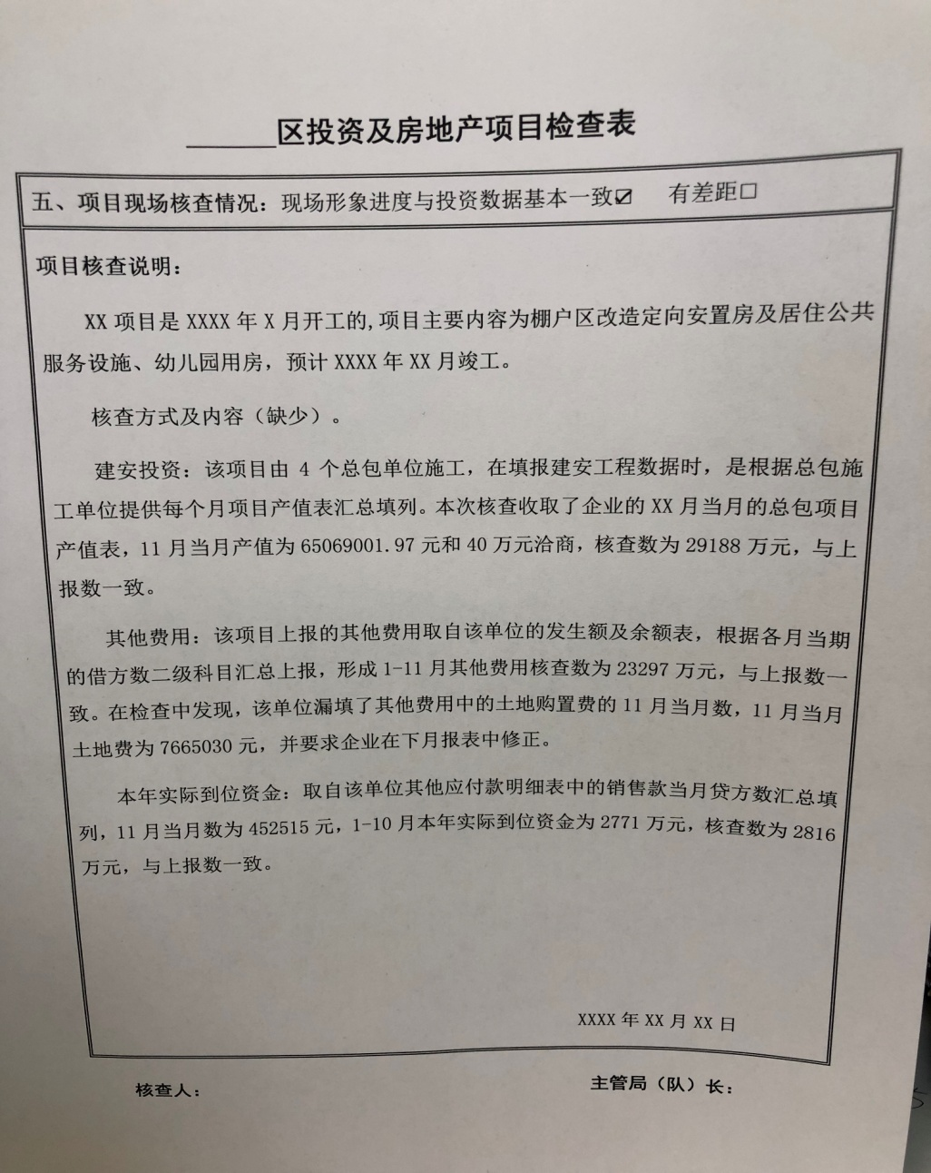
6 项目自查

Slide 12
项目自查—需要上报材料
项目自查表
填报凭证
统计台账

Slide 13
谢谢收看

